Slide 1
上天的蚂蚁

Slide 2
常常

Slide 3
抬头

Slide 4
试一试

Slide 5
终于

Slide 6
告退

Slide 7
鼓励

Slide 8
充满

Slide 9
自信

Slide 10
魁 伟

Slide 11
身材魁伟的巨人

Slide 12
仰望
俯下

Slide 13
仰望
俯下

Slide 14
魁伟 终于 常常 仰望 鼓励 俯下 充满 自信 试一试 告退 抬头

Slide 15
“这是一棵通天树。”白胡子爷爷告诉一个身材魁梧的巨人 ，“从树干往上爬，一直往上爬，就能爬到天上去。”

Slide 16
有一棵树，很高很高，
高得插入了云霄。

Slide 17
他抬头仰望，脖子都仰
酸了，也望不到树尖。

Slide 18
巨人摇摇头，说：“好高哟，要想爬上去是根本不可能的。”

Slide 19
巨人摇摇头,（ 地）说：“好高哟，要想爬上去是根本不可能的。”

Slide 20
白胡子爷爷鼓励巨人：“试一试吧！你身强力壮，也许能爬上去。”
鼓励 试一试

Slide 21
白胡子爷爷鼓励巨人：“试一试吧！你身强力壮，也许能爬上去。”
____鼓励____：“试一试吧！_______________。”

Slide 22
“我能爬到天上去！”一个充满自信的声音传来。
“我能爬到天上去！”一个充满自信的声音传来。
“我能行！”
小蚂蚁说着，就开始爬树。他边爬边对老爷爷说：“只要我一步一步不停地爬，就一定能爬到天上！”

Slide 23
“我能爬到天上去！”
“我能行！”
“只要我一步一步不停地爬，就一定能爬到天上！”

Slide 24
“我能爬到天上去！”
“我能行！”
“只要我一步一步不停地爬，就一定能爬到天上！”

Slide 25
“我能爬到天上去！”
“我能行！”
“只要我一步一步不停地爬，就一定能爬到天上！”

Slide 26
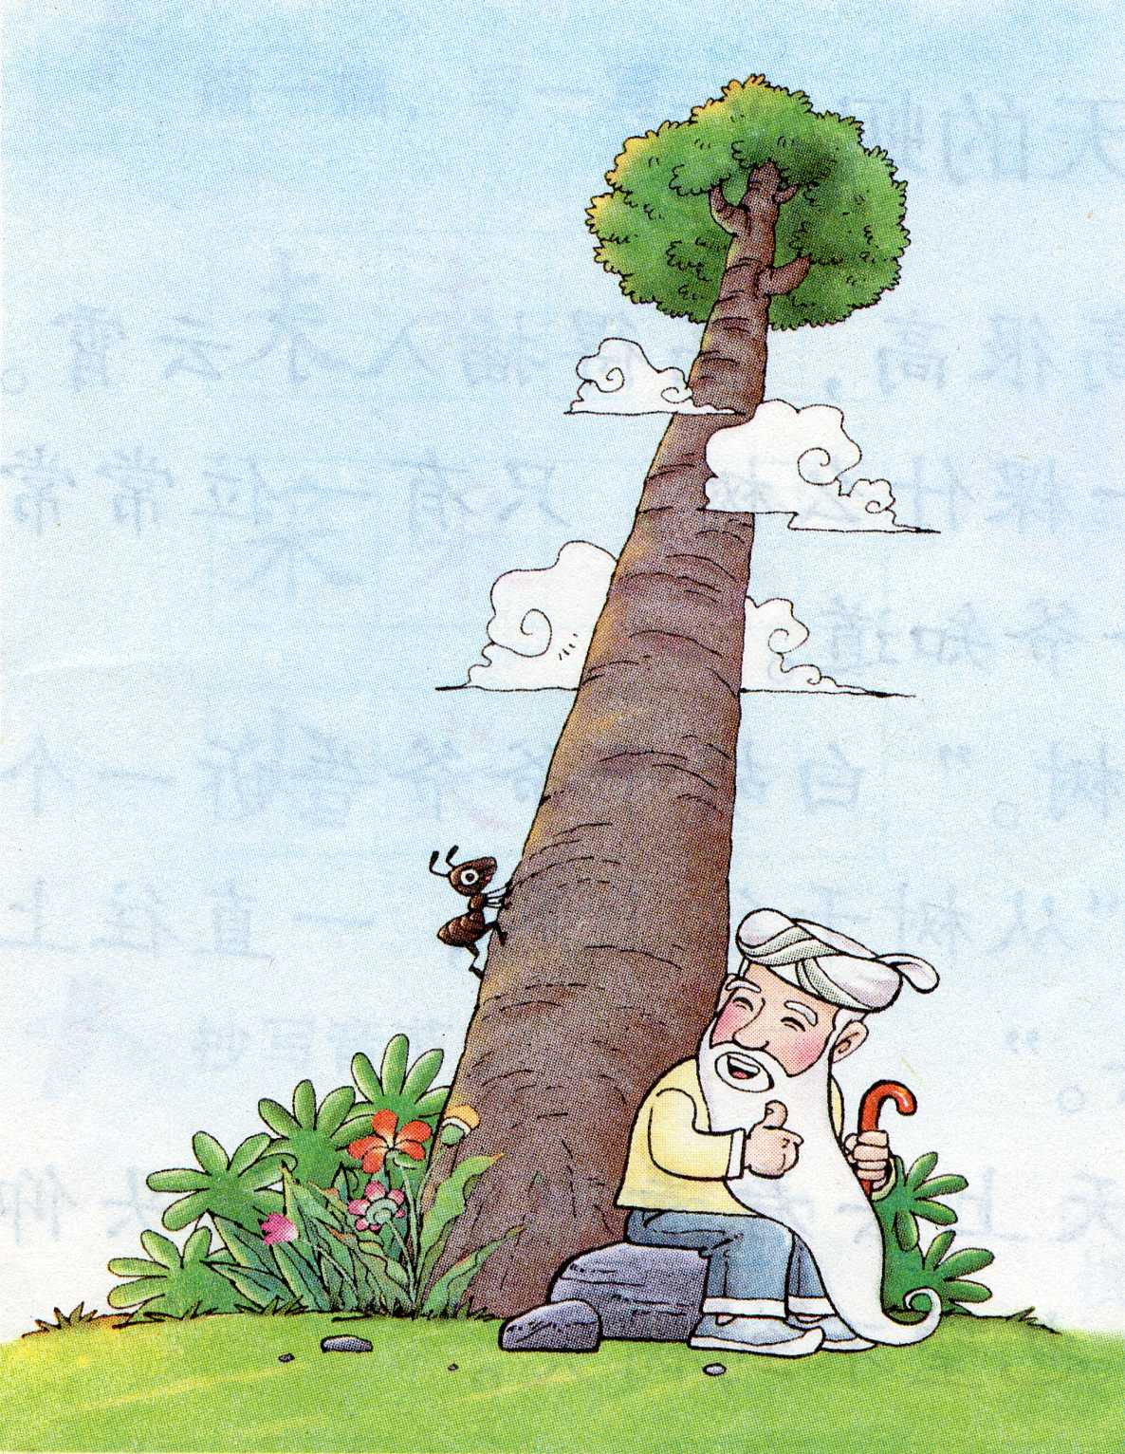
上
天
到
爬
能
定
一
就
爬
地
停
不
步
一
步
一
我
要
只

Slide 27
jìng 有志者事竟成.

Slide 28
宝剑锋从磨砺出,
梅花香自苦寒来.

Slide 29
常
抬
试
充
信

Slide 30
常

Slide 31
抬

Slide 32
试

Slide 33
充

Slide 34
信

